Slide 1
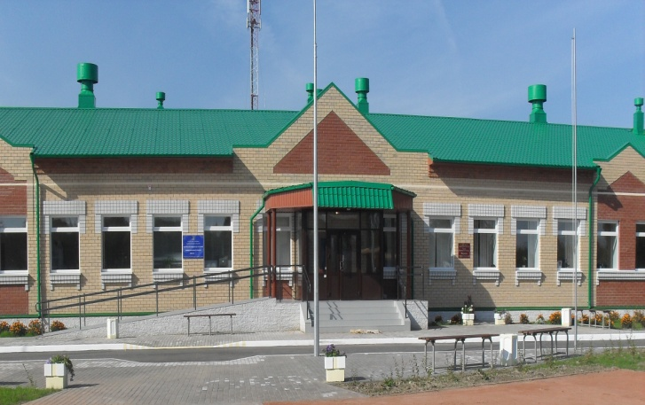
Филиал МАОУ «Прииртышская СОШ» – «Верхнеаремзянская СОШ им. Д.И. Менделеева»
Родительская конференция
«Роль дополнительного образования в развитии личности учащихся»
21.04.2016г.

Slide 2
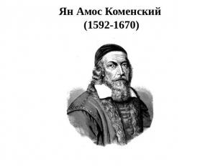
Дети охотно всегда чем-нибудь занимаются. Это весьма полезно, а потому не только не следует этому мешать, но нужно принимать меры к тому, чтобы всегда у них было что делать.

Slide 3
Система дополнительного образования:
Муниципальное автономное учреждение дополнительного образования «Центр творчества»
Муниципальное автономное учреждение «Тобольский районный Центр спорта и молодежи»
Муниципальное автономное учреждение дополнительного образования «Детско-юношеская спортивная школа» Тобольского района
Клубные объединения
Школьные кружки

Slide 4
Информация об интеграции общего и дополнительного образования
№ | Формат внеурочной деятельности | Количество детей, возраст | Ф.И.О. руководителя, должность | График работы
1 | Спортивная секция «Баскетбол» | 30 чел., 10-17 лет | Махиянов Артем Адгамович, учитель физкультуры, педагог дополнительного образования ДЮКФП | Вторник, 14.00 Четверг, 14.30
2 | Отряд ЮИД | 15 чел., 10-11 лет | Махиянов Артем Адгамович, учитель физкультуры, педагог дополнительного образования ЦДТ | Вторник, 15.30 Пятница, 15.30
3 | Кружок «Мастерская чудес» | 25 чел., 11-16 лет | Авазова Лениза Питбулатовна, учитель биологии, педагог дополнительного образования ЦДТ | Среда, 15.30 Четверг,15.30
4 | Музей « На родине Д.И.Менделеева» | 15 чел., 11-15 лет | Бухарова Ольга Васильевна, директор, учитель истории, педагог дополнительного образования ЦДТ | Среда, 15.30 Суббота, 11.00
5 | НОУ «Истоки» | 10 чел., 11-12 лет | Горюнова Людмила Вячеславовна, заместитель директора по УВР, педагог дополнительного образования ЦДТ | Понедельник, 15.30
6 | НОУ «Эврика» | 10 чел., 11-15 лет | Авазова Лениза Питбулатовна, учитель биологии, педагог дополнительного образования ЦДТ | Понедельник, 15.30
7 | Библиотечно-библиографический урок «Сказка за сказкой» | 25 чел., 7-10 лет | Андреева Анна Владимировна, библиотекарь сельской библиотеки | Вторник, 13.20
8 | Клуб «Искра» | 31 чел., 7-11 лет | Андреева Анна Владимировна, библиотекарь сельской библиотеки | Четверг, 13.10
9 | Танцевальный кружок | 7 чел., 8-15 лет | Шилинг Анна Юрьевна, работник сельского дома культуры | Вторник, 18.00 Четверг, 18.00
10 | Детская организация «Новое поколение» | 39 чел., 9-17 лет | Мастерских Алена Вячеславовна, учитель математики, педагог дополнительного образования ЦДТ | Вторник, 15.30 Пятница, 15.30

Slide 5

Воспитание через дополнительное образование
-нравственные качества детей,
-интерес к культуре своей Родины,
-интерес к ДПИ,
-аккуратность,
- усидчивость,
-терпение,
-чувство самоконтроля,
-взаимопомощи – чувство локтя и т.д.

Slide 6
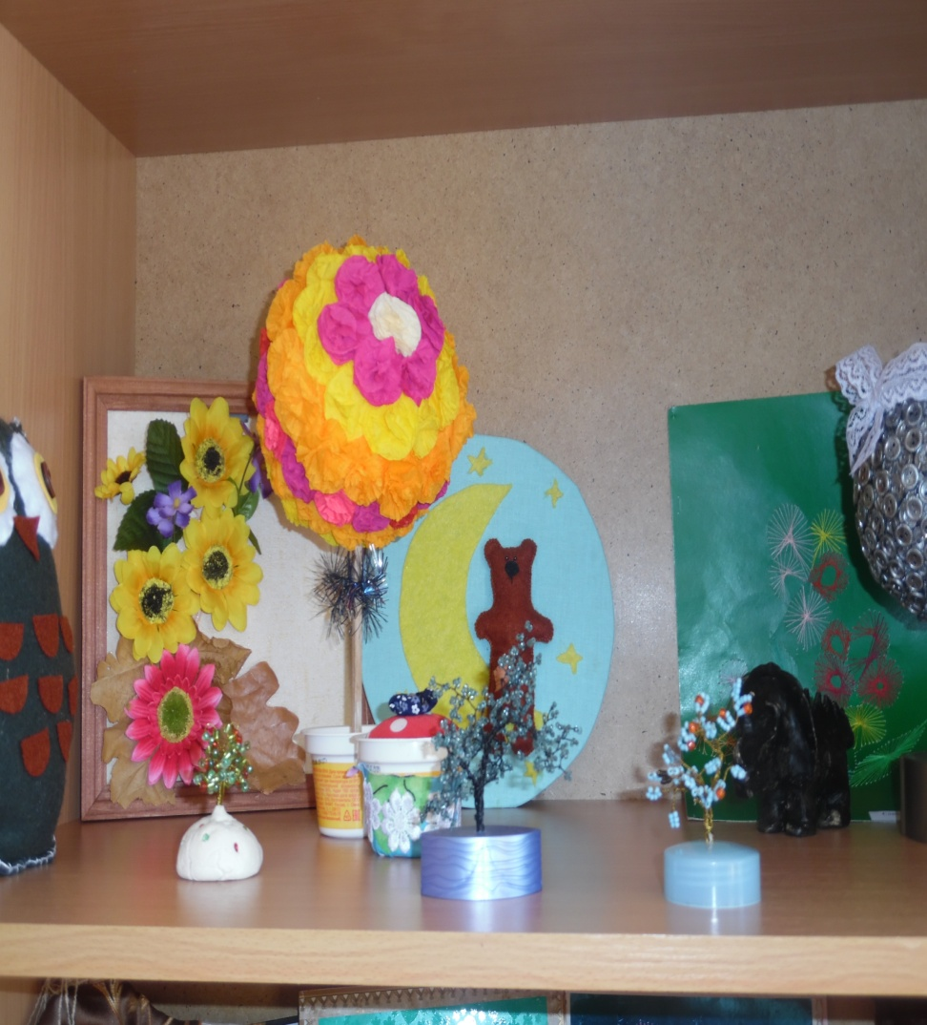
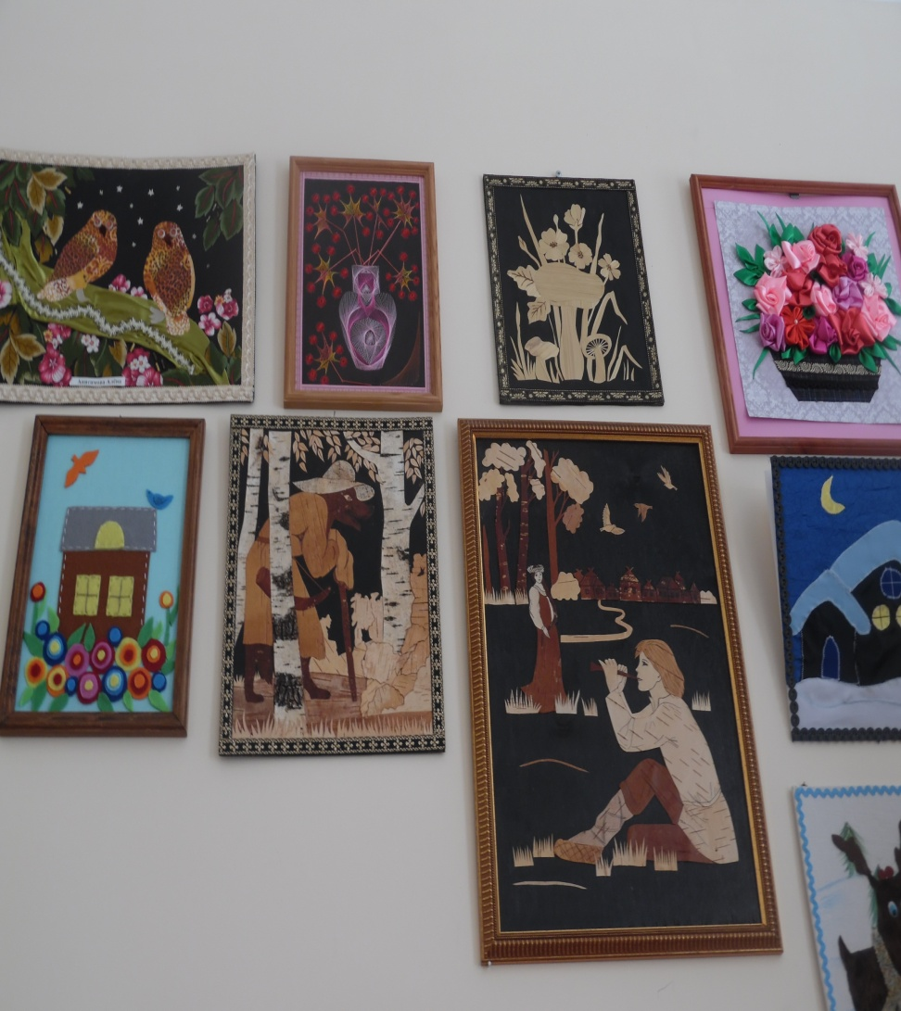
Кружок «Мастерская Чудес». Руководитель Авазова Л.П.

Slide 7


Результаты

Slide 8
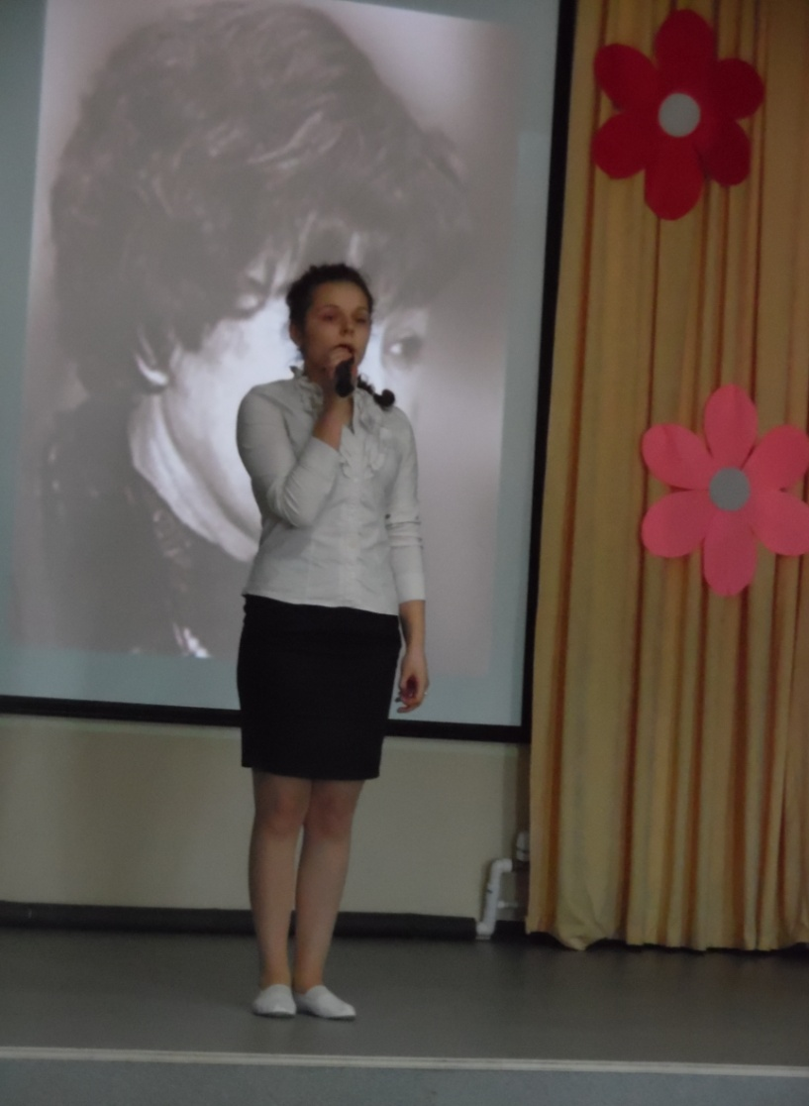
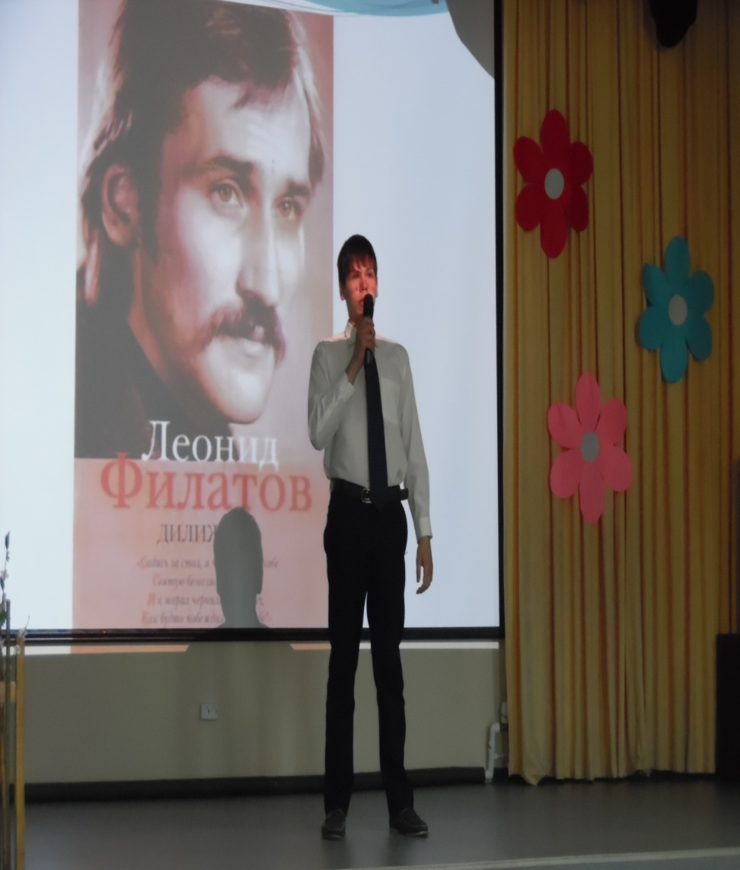
Кружок «Литературная гостиная»

Slide 9
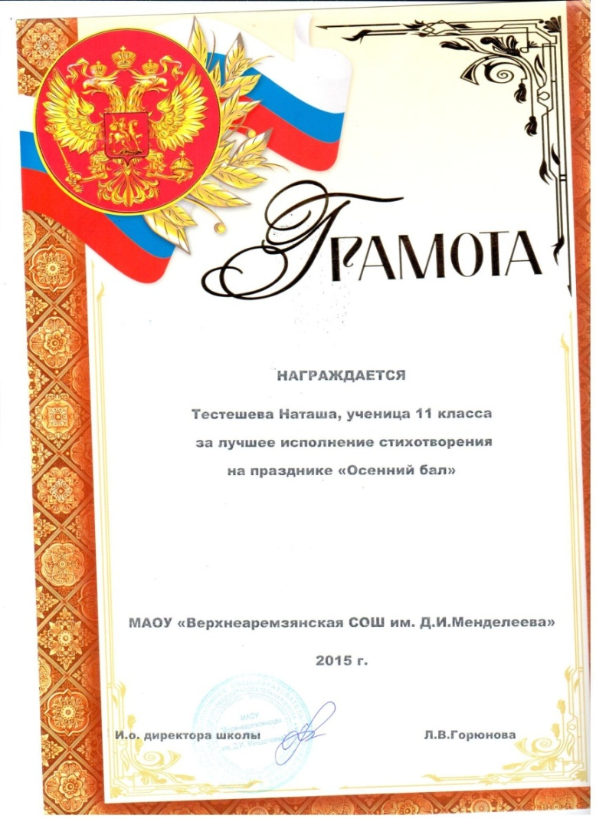

Результаты

Slide 10
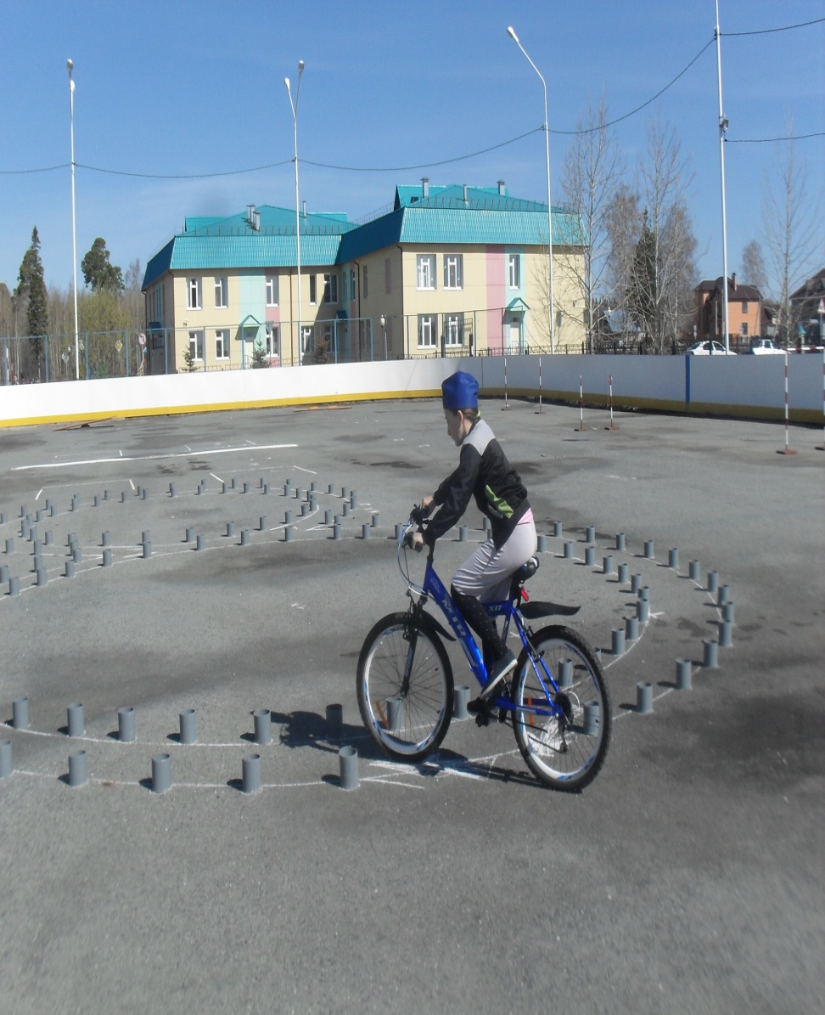
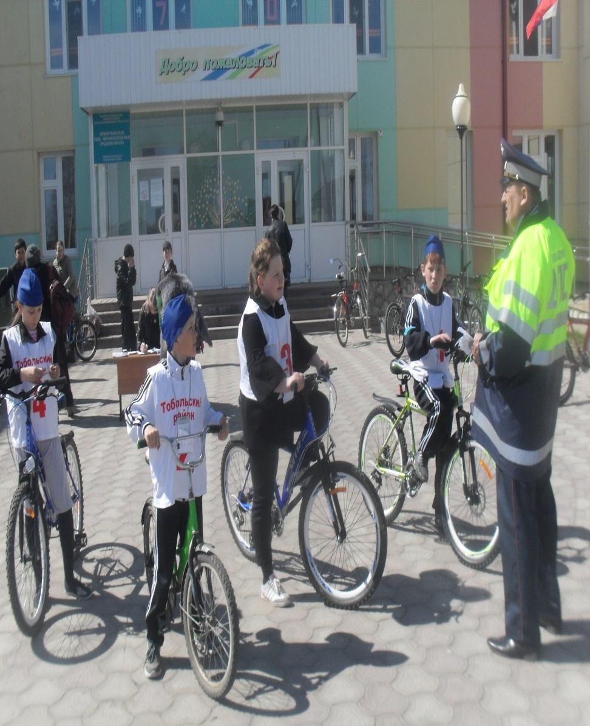
Отряд ЮИД

Slide 11


Результаты

Slide 12



Slide 13
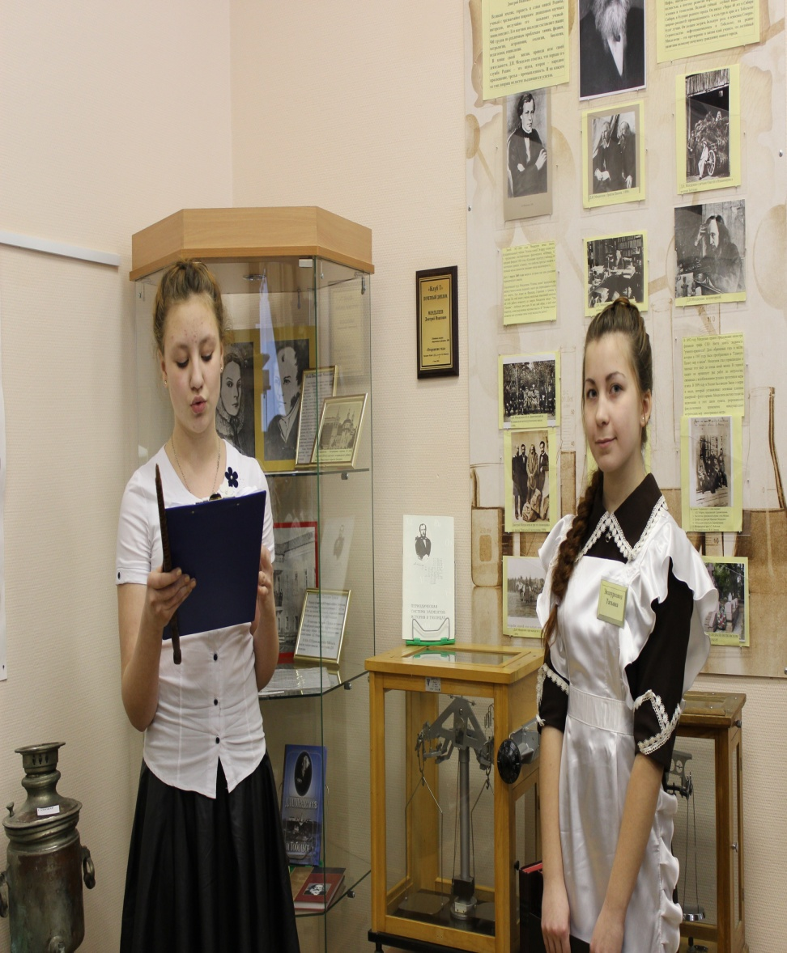
Кружок краеведения
Сбор материала и экспонатов для музея;
Научно –исследовательская деятельность;
Проведение экскурсий, уроков мужества, конкурсов, викторин;
Участие в конференциях различного уровня;
Участие в районных конкурсах по краеведению;
Участие в экспедиции «Родные просторы» и др.

Slide 14


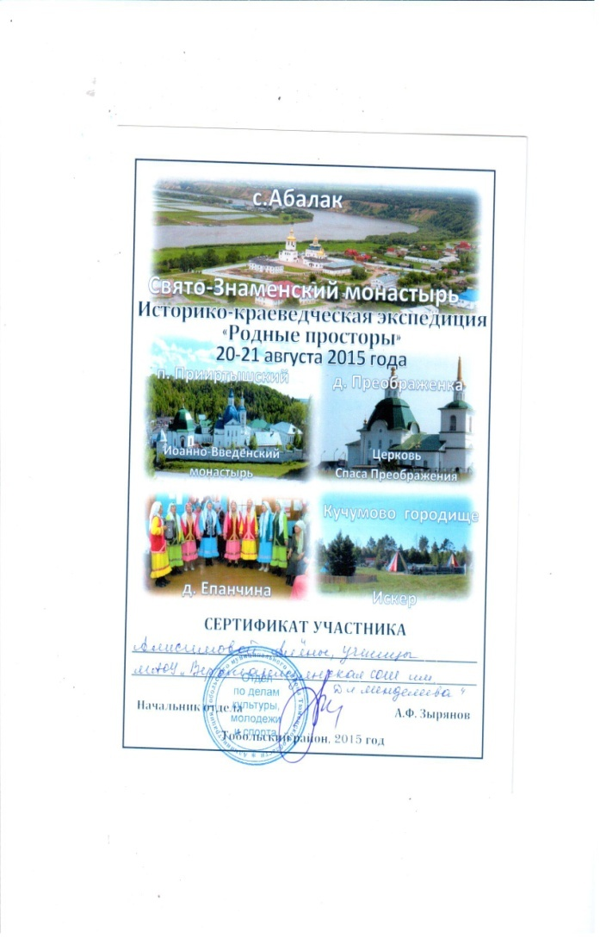
Результаты

Slide 15



Slide 16

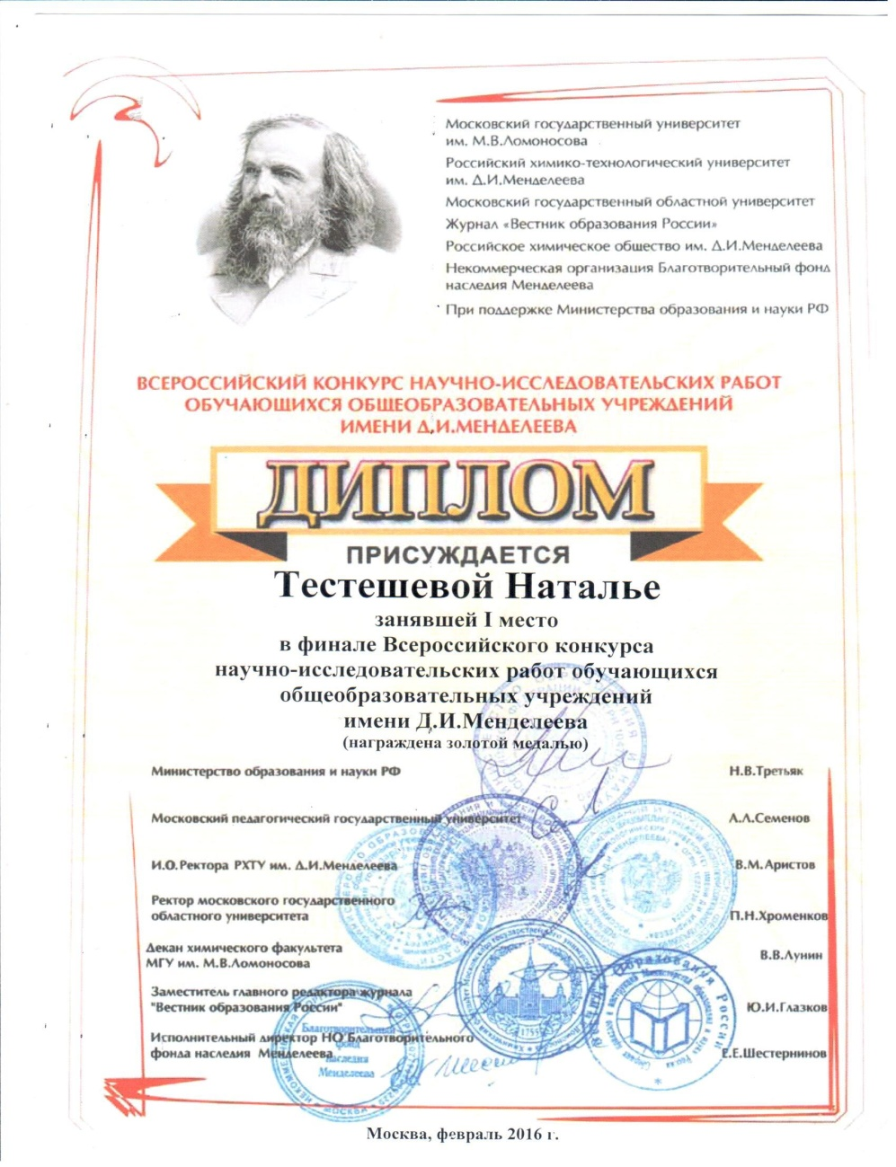

Slide 17
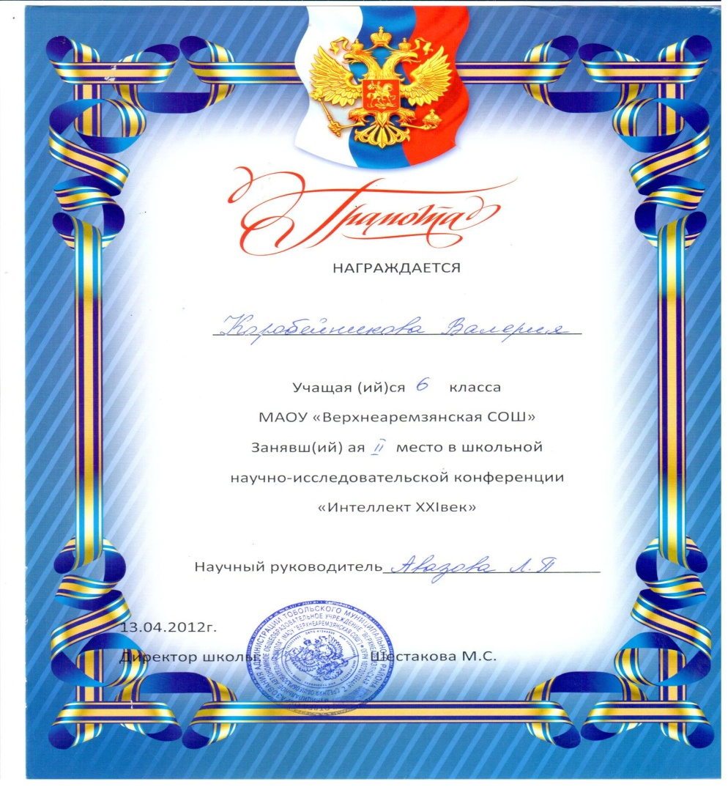
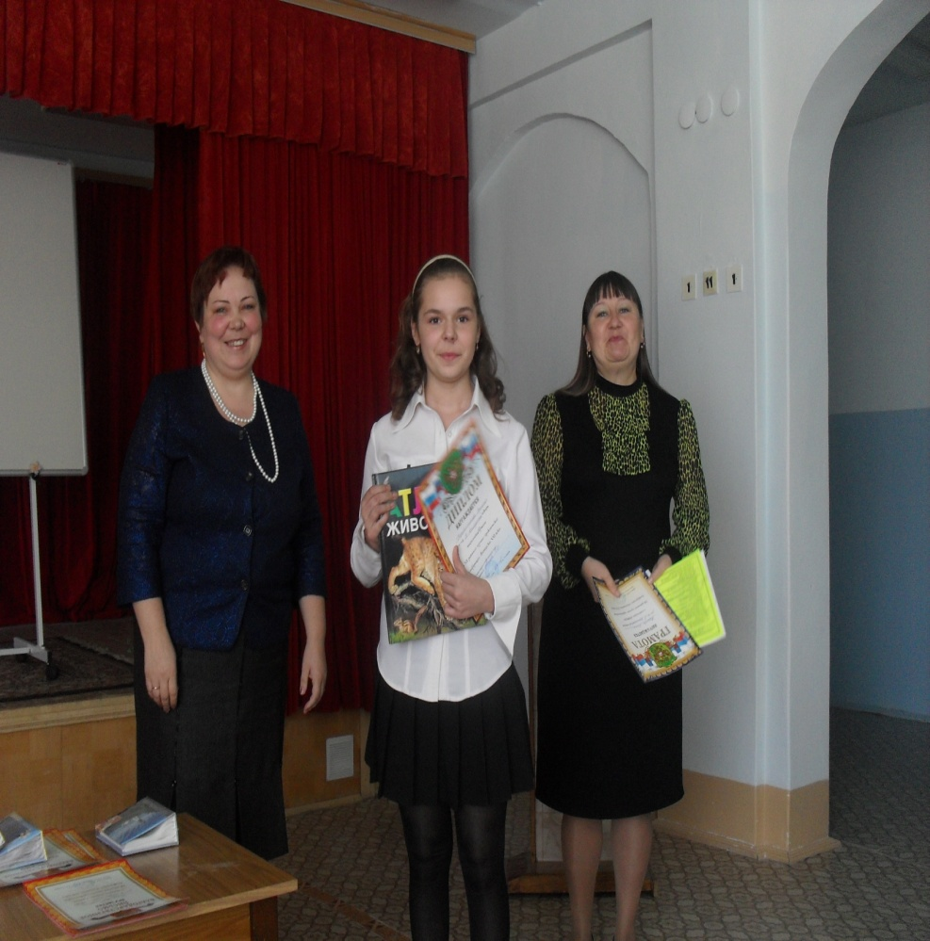
Дети под руководством Авазовой Л.П. занимаются в НОУ по биологии, участвуют в школьных и районных конференциях, занимая призовые места.

Slide 18
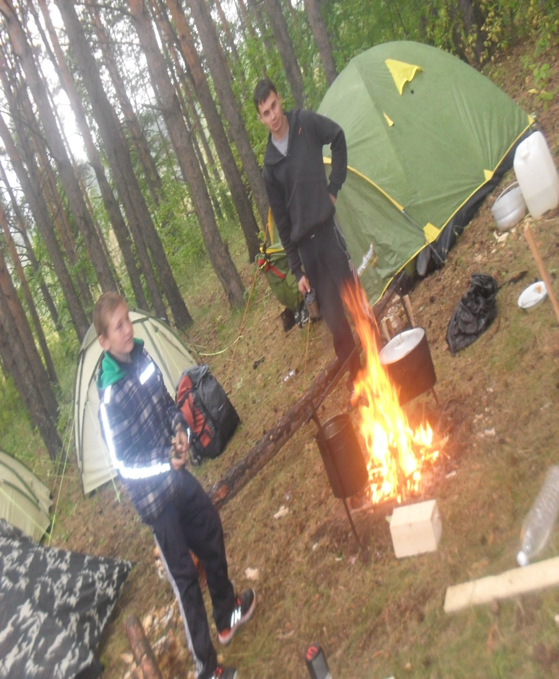
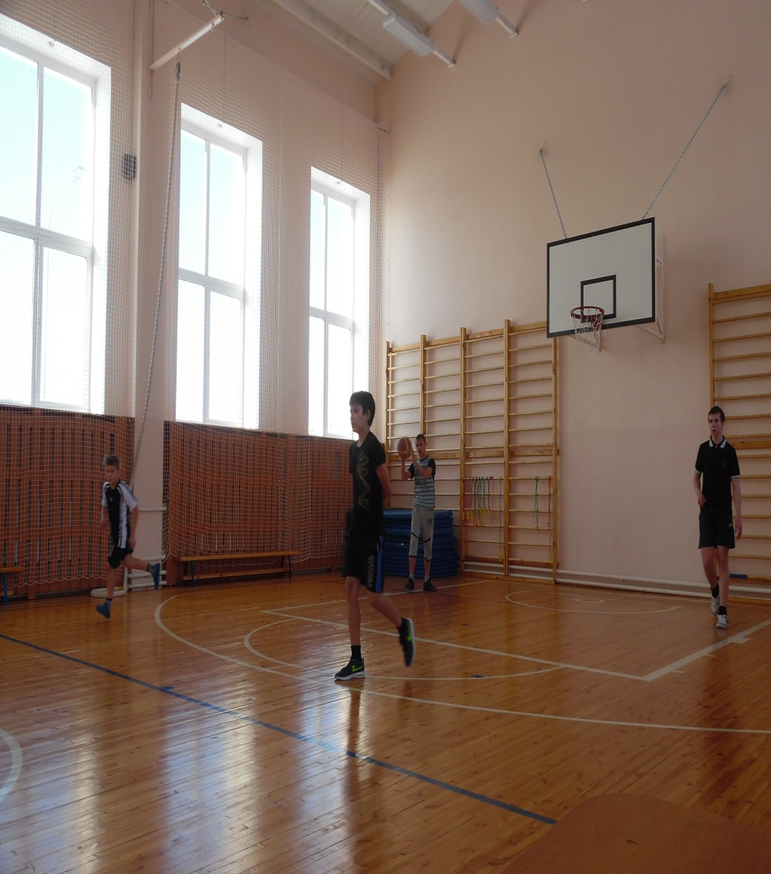
Спортивная жизнь школы под руководством учителя физической культуры Махиянова А.А.

Slide 19
Дополнительное образование
Развивает:
творческие способности;
образное мышление;
эстетический, художественный вкус;
логику;
воображение;
коммуникативные навыки;
-навыки научно –исследовательской деятельности;
потребность в ЗОЖ;
расширяют кругозор
На формирование и развитие личности человека большое значение оказывают биологические факторы: наследственность, физиологические особенности пребывания в среде обитания, образа жизни. Однако все же человек личностью не рождается, а становится.

